Slide 1
Әл-Фараби атындағы Қазақ ұлттық университеті
Химия және химиялық технология факультеті
Аналитикалық, коллоидтық химия және сирек элементтер технологиясы кафедрасы
Химиялық талдаудың метрологиялық негіздері
Дәріскер - Исмаилова Акмарал Газизовна

Slide 2
Белгісіз сенімділік деңгейімен орындалған химиялық талдау нәтижесінің ешқандай ғылыми және практикалық маңыздылығы болмайды.
Кез-келген өлшеу нәтижесінде әрқашан да қате болады.
Қате – талдаудың өлшенген шама мәні мен шын (нақты) мәні арасындағы кез-келген айырмашылықты көрсететін өлшеу нәтижесі.
Метрология – бұл өлшеу, әдістер мен өлшеуіш құралдар өлшемдері туралы ғылым (мәліметтерді өңдеу туралы ғылым).

Slide 3
Қателіктердің жіктелуі
Өрнектелу тәсілі бойынша – абсолютті және салыстырмалы.
Өлшеу нәтижесінің шын мәннен қатты үлкен немесе кіші мәнге ауытқуына байланысты – оң және теріс.
Қате мен өлшенген шама арасындағы байланыс түрі бойынша тұрақты және пропорционалды.
Қателіктер тудыратын себептердің табиғаты бойынша - кездейсоқ, жүйелі және күрделі (өрескел) қателіктер.
Шығу себептеріне қарай - аспаптық, реактивті, әлістемелік, үлгі алу қателіктері.
Тура және жанама өлшеулердің қателіктері.

Slide 4
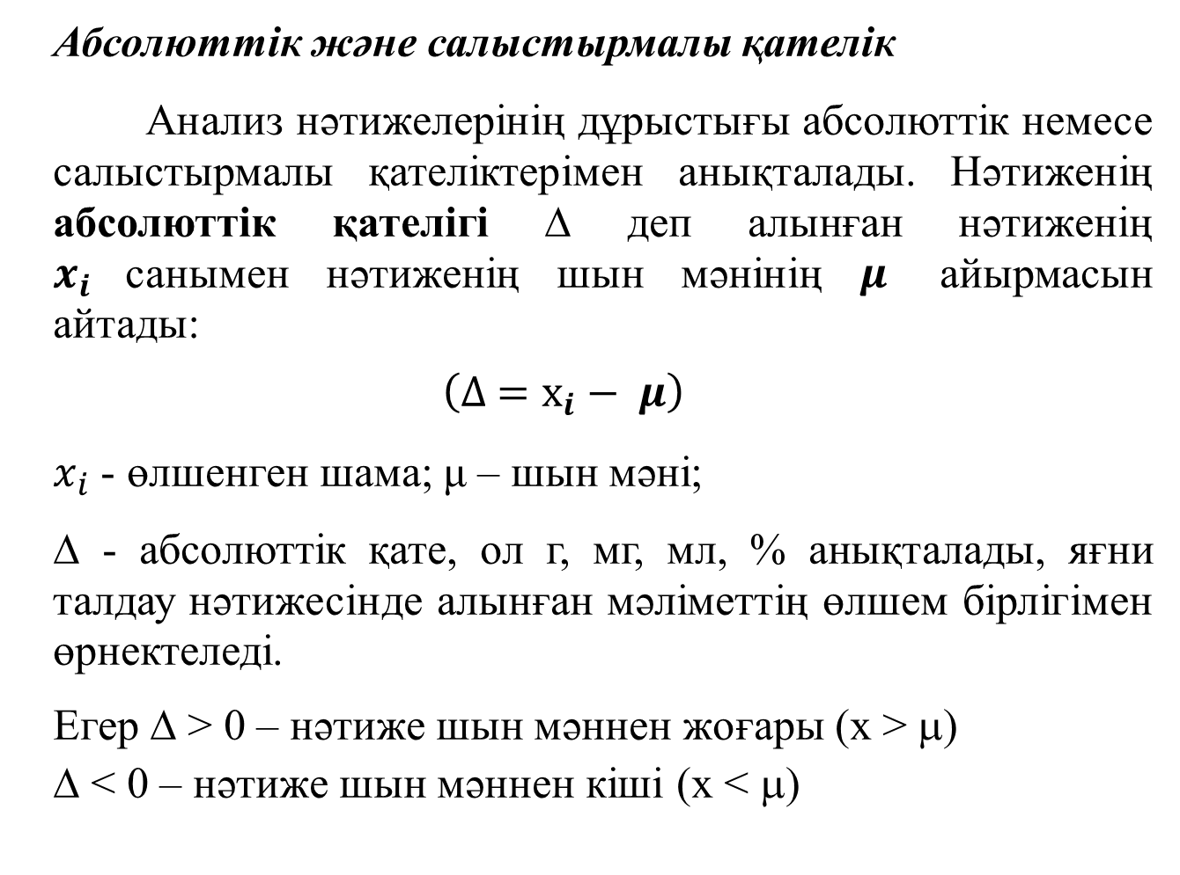
Абсолюттік және салыстырмалы қателік
Анализ нәтижелерінің дұрыстығы абсолюттік немесе салыстырмалы қателіктерімен анықталады. Нәтиженің абсолюттік қателігі ∆ деп алынған нәтиженің $x_{i}$санымен нәтиженің шын мәнінің $μ$ айырмасын айтады:
$$\left(∆ =х_{i}− μ\right)$$
$x_{i}$ - өлшенген шама; μ – шын мәні;
∆ - абсолюттік қате, ол г, мг, мл, % анықталады, яғни талдау нәтижесінде алынған мәліметтің өлшем бірлігімен өрнектеледі.
Егер Δ > 0 – нәтиже шын мәннен жоғары (x > μ)
Δ < 0 – нәтиже шын мәннен кіші (x < μ)

Slide 5
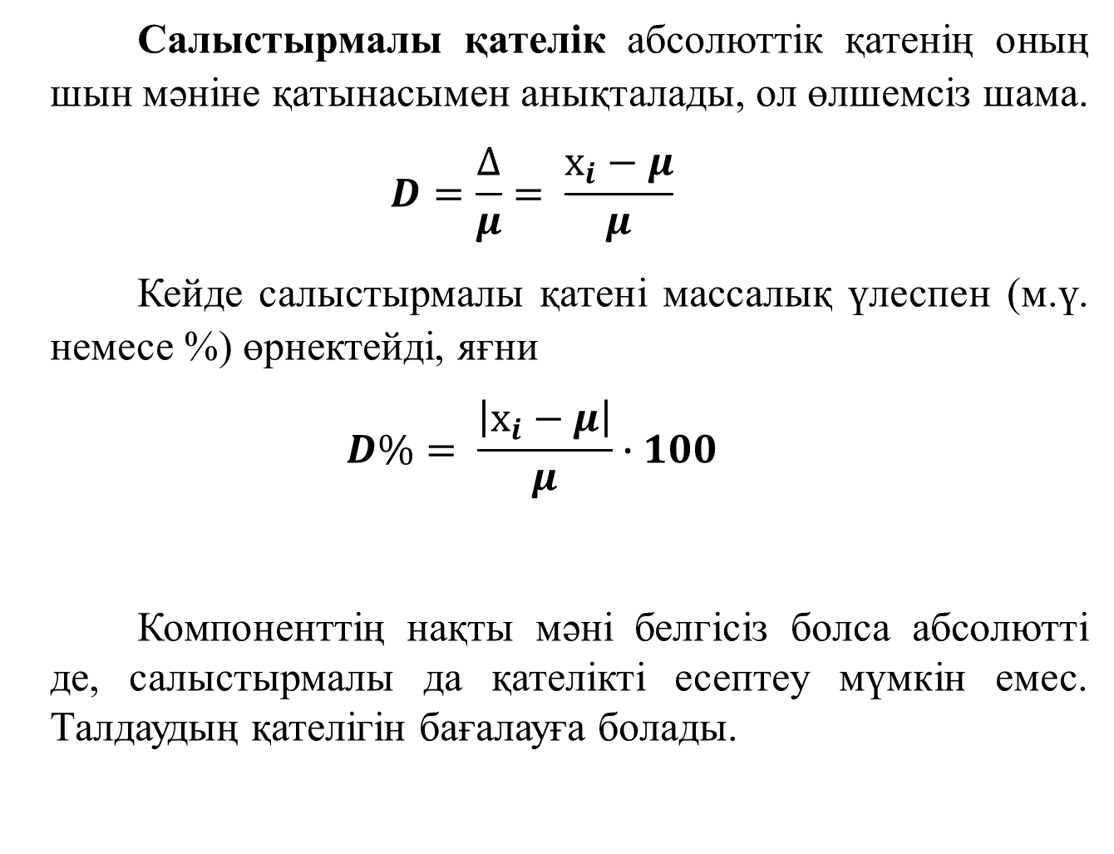
Салыстырмалы қателік абсолюттік қатенің оның шын мәніне қатынасымен анықталады, ол өлшемсіз шама.
$$D=\frac{∆}{μ}= \frac{х_{i}−μ}{μ}$$
Кейде салыстырмалы қатені массалық үлеспен (м.ү. немесе %) өрнектейді, яғни
$$D\%= \frac{\left|х_{i}−μ\right|}{μ}∙100$$
Компоненттің нақты мәні белгісіз болса абсолютті де, салыстырмалы да қателікті есептеу мүмкін емес. Талдаудың қателігін бағалауға болады.

Slide 6
Талдау қателігі
Жүйелі қателіктер тұрақты себептерге байланысты болады. Мұндай қателіктерді анықтауға, жоюға немесе есептеу арқылы ескеруге болады. Олар барлық өлшемдерде тұрақты немесе белгілі бір заңдылықпен өзгереді. Жүйелі қателіктер белгіге бір белгіге ие.
Кездейсоқ қателіктер өлшеу шарттарының бақыланбайтын өзгеруінен туындайды. Кездейсоқ қателерді өлшеуге және есепке алуға болмайды, бірақ оларды математикалық статистика заңдары бойынша бағалауға болады.
Күрделі (өрескел) қателіктер – зерттеушінің немқұрайлылығына немесе қабілетсіздігіне байланысты талдаудағы айқын кемшіліктер.

Slide 10
Талдау нәтижелерінің дұрыстығы және талғампаздығы
Нәтижелер дұрыс және талғампаздығы жоғары
(кездейсоқ)
Нәтижелер талғампаздығы жақсы, бірақ дұрыс емес
(жүйелі)
Нәтижелер мәні дұрыс, бірақ талғампаздығы нашар
Нәтижелер мәні дұрыс емес және талғампаздығы нашар
(өрескел)

Slide 11
Талдау нәтижелерінің талғампаздығы және оны статистикалық бағалау
Қателік кездейсоқ шама арқылы өрнектеледі. Кездейсоқ шама зерттеу нәтижелері, ол тәжірибе орындау арқылы алынатын сандық сипаттама. Оған көптеген факторлар әсер етеді, зерттелетін объекттің жеке ерекшеліктері де ескерілуі қажет. Зерттеу нәтижелері кездейсоқ шама болғандықтан аналитикалық химияда оның қаншалықты дұрыстығын айқындау үшін ықтималдық теориясына негізделген статистикалық әдіс қолданылады.
Практикада кездейсоқ шаманы анықтау үшін зерттеу нәтижелері қолданылады. Тәжірибеде алынған нәтижелер x₁, x_{2 …..}x_{n} мәндері арқылы өрнектеледі. Параллельді анықтау дегеніміз бір сынамадан бірнеше нәтиже алу. Осындай мәндерді қолдана отырып талдау нәтижелерінің сенімді интервалын анықтауға болады. Ол үшін төмендегі 1 -кестедегі теңдіктерді қолдану арқылы есептеулер жүргізу керек. Сенімді интервал үшін қажет Стьюдент коэффициенті (t – критерий) (2-кесте) қажет болады, оны анықтау үшін f = n -1 алынады.

Slide 13
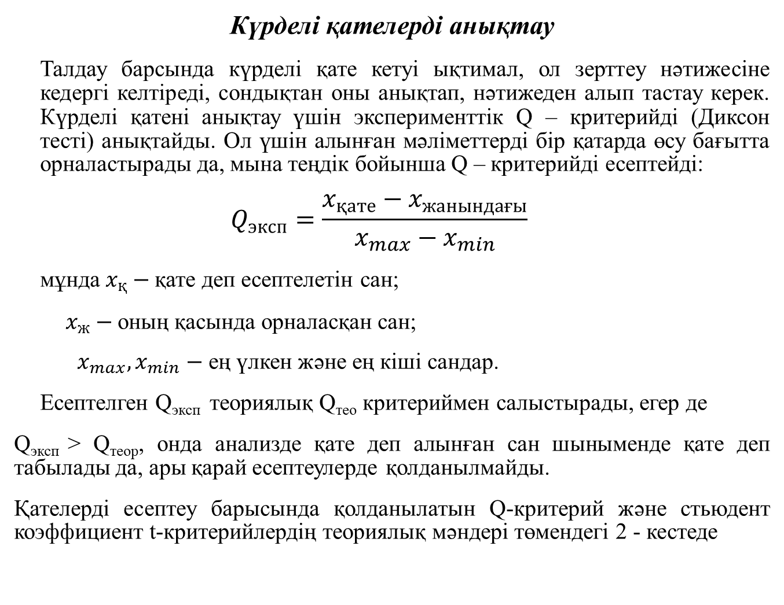
Күрделі қателерді анықтау
Талдау барсында күрделі қате кетуі ықтимал, ол зерттеу нәтижесіне кедергі келтіреді, сондықтан оны анықтап, нәтижеден алып тастау керек. Күрделі қатені анықтау үшін эксперименттік Q – критерийді (Диксон тесті) анықтайды. Ол үшін алынған мәліметтерді бір қатарда өсу бағытта орналастырады да, мына теңдік бойынша Q – критерийді есептейді:
$$Q_{эксп}=\frac{x_{қате}−x_{жанындағы}}{x_{max}−x_{min}}$$
мұнда $x_{қ}−$қате деп есептелетін сан;
$x_{ж}−$оның қасында орналасқан сан;
$x_{max}, x_{min}−$ ең үлкен және ең кіші сандар.
Есептелген Q_{эксп} теориялық Q_{тео} критериймен салыстырады, егер де
Q_{эксп} > Q_{теор}, онда анализде қате деп алынған сан шыныменде қате деп табылады да, ары қарай есептеулерде қолданылмайды.
Қателерді есептеу барысында қолданылатын Q-критерий және стьюдент коэффициент t-критерийлердің теориялық мәндері төмендегі 2 - кестеде

